Slide 1
Carlock Systems
Спутниковые системы безопасности

Slide 2
Страховая телематика, как средство повышения лояльности
клиентов и упрощения технологии продаж
Вадим Глухов – генеральный директор Carlock Systems,
член Торгово-промышленной палаты РФ

Slide 3
Понятие страховой телематики
Телематический прибор – электронное устройство размером с мобильный телефон, которое монтируется в салон автомобиля с целью отслеживания места нахождения машины, поведения водителя (манера езды), состояния основных узлов автомобиля.
Функционал телематического устройства может быть разным, как и технологии передачи информации. Опробованы две модели:
- передачи данных через спутниковую систему GPS\GLONASS;
- мониторинга посредством технологий сотовой связи
По итогам собранного материала страховщик может снизить базовый тариф для страхователя или повысить его (все зависит от качества езды)

Slide 4
Страховая телематика. Применение в автостраховании.
Страховая телематика
Плата зависит от характера использования автомобиля
Плата зависит от стиля вождения автомобиля
Евро- протокол
Фиксация и реконструкция ДТП
Плата зависит от пробега
ОСАГО
КАСКО

Slide 5
Западный опыт применения страховой телематики
В Европе принцип "плати как ездишь" работает еще с 2002 года, приблизительно в то же время он становится востребованным и в Америке. На Западе число договоров по системе pay-as-you-drive растет в среднем на 25% в год, их популяризация является одной из главных тенденций развития автострахования во всем мире. По свидетельствам экспертов, распространение данной технологии крайне благоприятно сказывается на поведении водителя на дороге: как только человек понимает, что его методы вождения отслеживаются, а аккуратность поощряется, он становится намного дисциплинированнее.

Slide 6
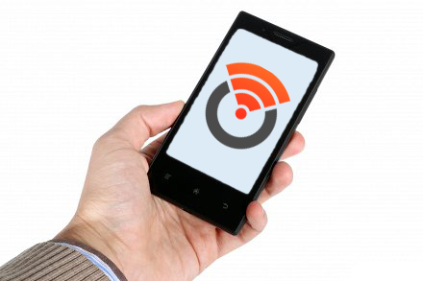
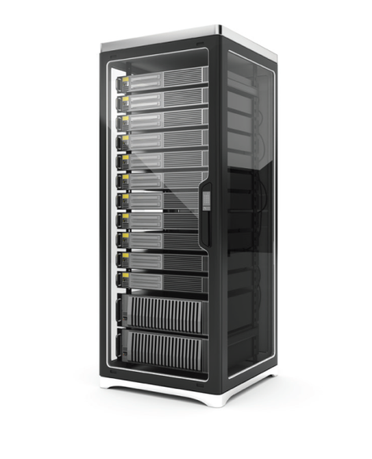
Carlock Systems. Принцип работы
Устройство Carlock предназначено для передачи данных о местоположении
автомобиля его владельцу, а также в круглосуточный центр поддержки
клиентов Carlock.
Устройства Carlock Systems - передают координаты объекта посредством спутниковой системы позиционирования (GPS, Глонасс), GSM, GPRS.
Для пользователя доступны каналы получения информации: - Круглосуточный call-центр; - Сайт; - Мобильное приложение.

Slide 7
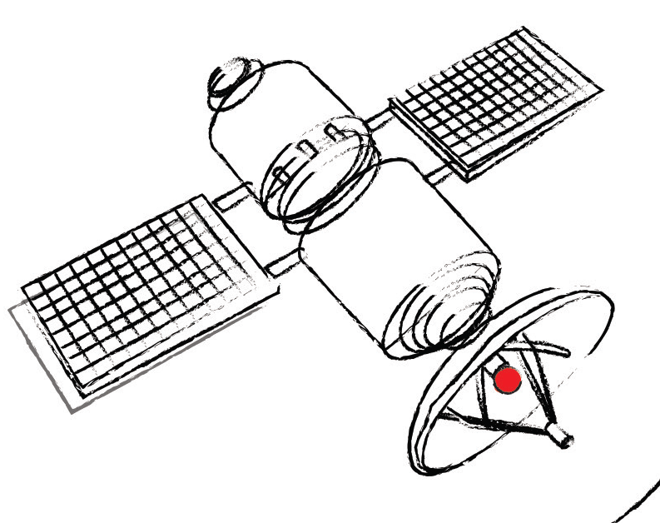
Carlock Systems. Отличия от конкурентов
Цена на устройства в 2-4 раза дешевле аналогов-
конкурентов
Наш путь – снижения себестоимости за счет
размещения сервисных служб в регионах.
Carlock Systems – сервис, доступный для всех групп автовладельцев.

Slide 8
Carlock Systems. Выгода для страховой компании
Страховая телематика позволяет:
За счет уникального предложения привлечь низкорискованных водителей:
Уменьшить операционные затраты на обслуживание клиентской базы за счет снижения доли «рисковых» водителей;
Предложить индивидуальную стоимость страхования автомобиля в зависимости от стиля вождения;
Резко снизить риски угона/хищения застрахованного автомобиля;
Легче и объективнее урегулировать убытки;
Повысить удовлетворенность клиентов и продлить средний срок страхования.

Slide 9
Carlock Systems. Защита от страхового мошенничества.
Carlock Systems позволяет:
Просматривать маршруты автомобиля;
Оценивать скорость автомобиля;
Отслеживать, где находился автомобиль в определенное время;
Отслеживать ДТП;
Отслеживать эвакуации автомобиля.
Таким образом, рассматривая заявление клиента по страховому случаю, страховая компания сможет проверить достоверность предоставляемых данных клиентом.
В случае возникновения сомнений в достоверности данных клиента, можно провести полную аналитику по перемещению автомобиля.

Slide 10
Что требуется от страховой компании
Страховая компания предлагает клиентам установить оборудование Carlock Systems, которое представляет собой полноценную спутниковую систему безопасности, что резко снижает риск угон/хищение;
Сформировать перечень критериев стиля езды и ограничений – по максимальной скорости, годовому пробегу, суточному пробегу и т.д.;
Страховая компания получает бесплатный доступ к телематической платформе для аналитики стиля вождения клиента и предоставления данной информации клиенту;
Клиент страховой компании имеет доступ к данным с автомобиля и понимает принцип расчета коэффициента скидки, что позволяет улучшать манеру вождения.

Slide 11
Выгоды для клиента
Клиент страховой компании получает специальные условия на покупку полиса КАСКО.
Клиент получает доступ личному кабинету мониторинга передвижений своего транспортного средства.
Клиент страховой компании имеет доступ к данным с автомобиля и понимает принцип расчета коэффициента скидки, что позволяет улучшать стиль вождения.
Клиент получает полноценную спутниковую охранную систему для защиты автомобиля.

Slide 12
Страховая телематика + охранный комплекс
Клиент, заключая договор КАСКО по программе страховой телематики, получает полноценную спутниковую охранную систему, которая позволяет защитить автомобиль от кражи, а водителя от разбойного нападения.
Кроме того, пакет охранной системы можно расширить и подключить необходимые клиенту функции.
Carlock Systems – это:
• Единый интернет ресурс с личным кабинетом для каждого пользователя;
• Бесплатная техническая круглосуточная поддержка по бесплатному федеральному номеру;
• Мобильное приложение – удобное и надежное средство контроля нахождения автомобиля.
• Обнаружение автомобиля в любой точке мира.

Slide 13
Как страховая телематика помогает в продажах
По нашим оценкам, доля продаж полисов КАСКО со страховой тематикой будет активно расти в ближайшие годы. Мы прогнозируем, что в течение ближайших 5-ти лет доля полисов КАСКО с использованием страховой тематики вырастет до 50% от общего количества полисов.
Как страховая телематика помогает в продажах:
Материальная выгода для клиента – скидка на полис КАСКО;
Клиент получает полноценную охранную систему в личное пользование;
Получая статистику вождения автомобиля, клиент может корректировать свой стиль вождения, тем самым уменьшая вероятность ДТП;
Страховая компания, оценив стиль вождения клиента, может предложить ему дополнительную скидку или иные специальные условия на следующие периоды страхования.
Таким образом, страховая компания, продавая полис КАСКО со страховой телематикой от Carlock Systems, сможет предложить клиенту продление полиса на дальнейшие периоды с сохранением всех перечисленных выгод, завоевав лояльность клиента.

Slide 14
Функции Carlock
Обнаружение и возврат по заявлению клиента – при угоне автомобиля специалисты Carlock оперативно отследят местоположение автомобиля, а также свяжутся с правоохранительными органами для предоставления им необходимой информации. Кроме того, сразу после получения информации об угоне, по координатам нахождения автомобиля будет отправлена группа быстрого реагирования.
Контроль проникновения в автомобиль – функция, позволяющая мгновенно получать информацию о незаконном проникновении в автомобиль клиента.
Кнопка тревоги – скрытая кнопка, установленная в салоне автомобиля, позволяющая моментально вызывать группу быстрого реагирования по координатам нахождения автомобиля, в случае экстренной ситуации.

Slide 15
Функции Carlock
Контроль эвакуации и буксировки – оповещение владельца об эвакуации автомобиля.
Защита от угона украденными ключами – принудительная блокировка автомобиля по заявлению клиента.
Помощь при ДТП – оперативный выезд сотрудников Carlock при дорожно-транспортном происшествии с автомобилем клиента. Помощь в оформлении ДТП, вызов сотрудников полиции и медицинской помощи.
Техпомощь на дороге – оперативный выезд сотрудников Carlock при поломке автомобиля клиента.

Slide 16
Функции Carlock
Дополнительный поисковый блок – установка дополнительного блока, позволяющего определить координаты автомобиля в случае отключения или выхода из строя основного поискового блока.
Консьерж-сервис – консультация клиента по любым вопросам, не связанным с управлением системой Carlock. Консультация возможна по круглосуточной бесплатной телефонной линии.
Удаленное управление – функция, позволяющая управлять автомобилем на расстоянии, в том числе с мобильного телефона, компьютера или по телефону горячей линии Carlock.

Slide 17
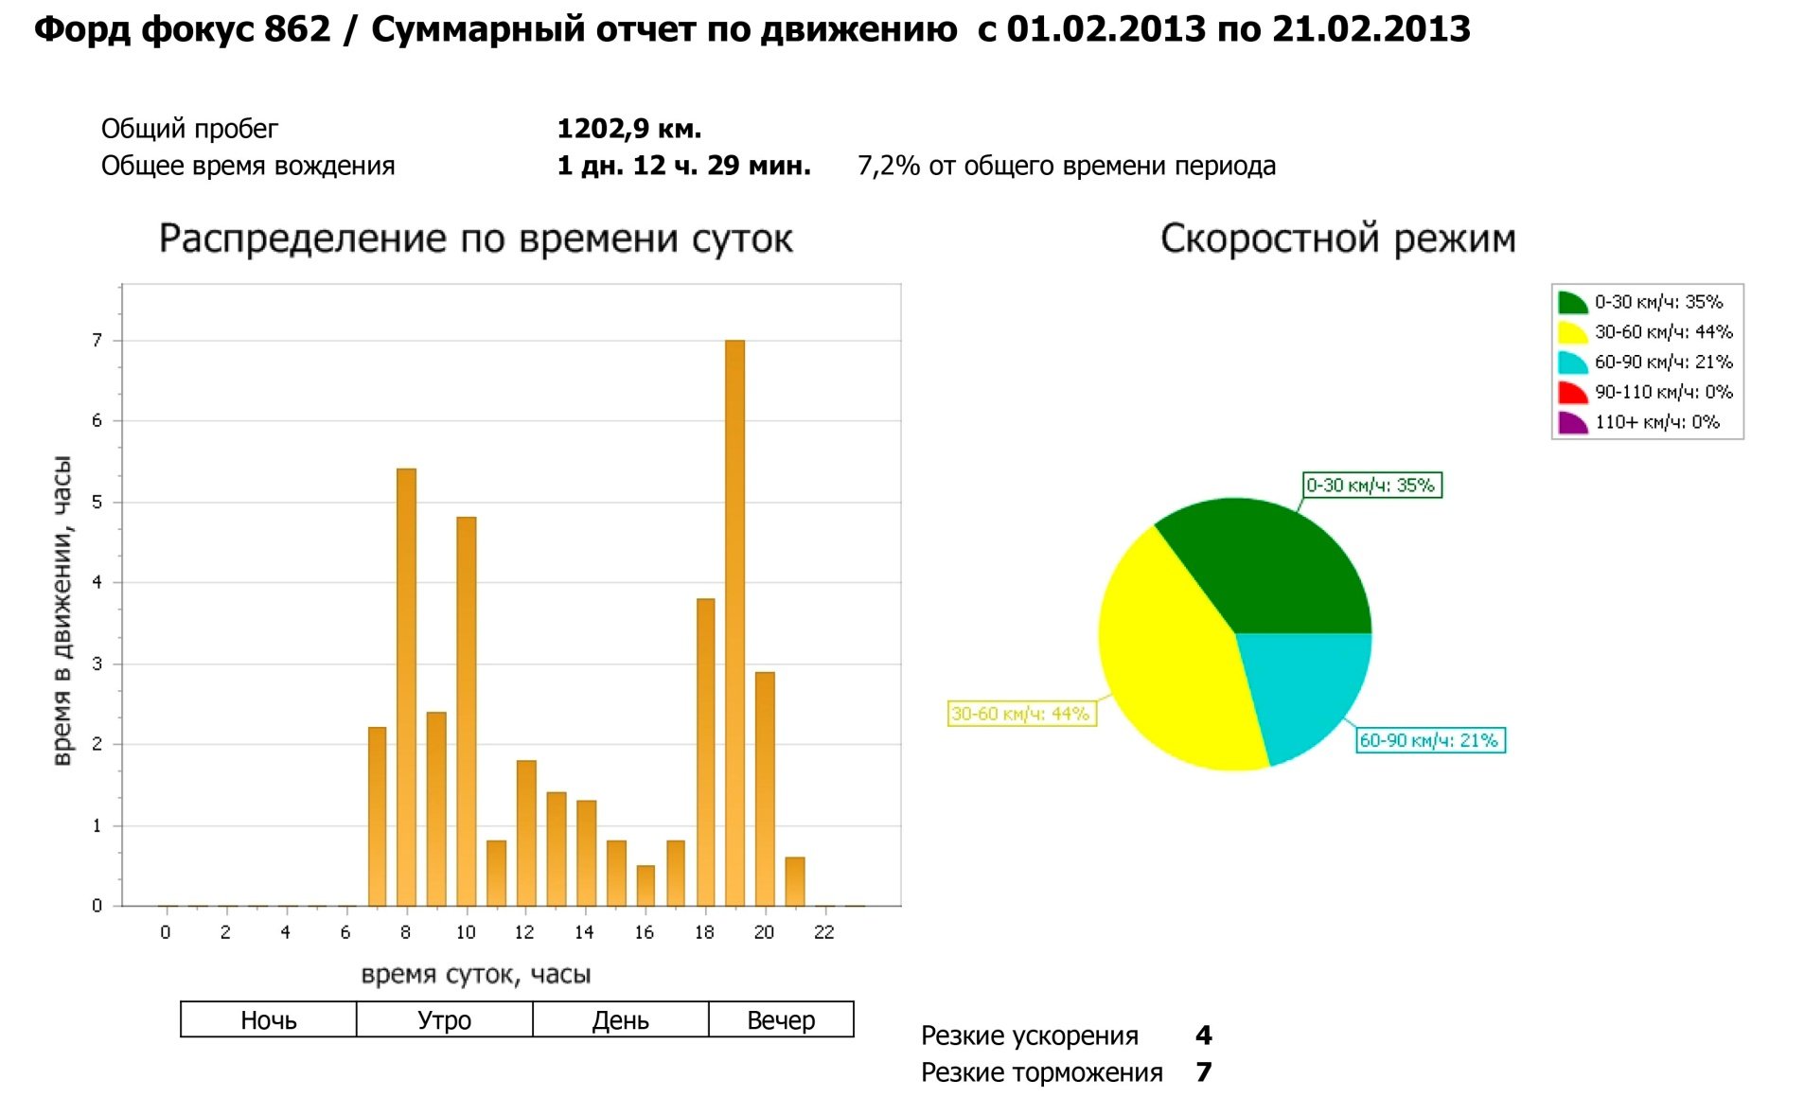
Carlock Systems. Пример данных по автомобилю

Slide 18
Carlock Systems – надежное, доступное решение для страховой телематики.

